Slide 1
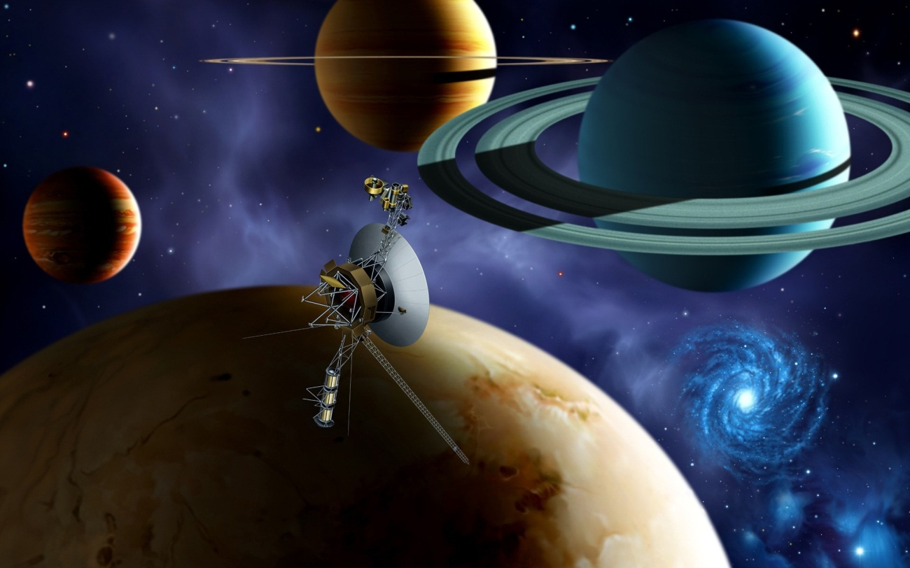
Órbitas e trajetórias
De sondas espaciais
Notes:
Fonte:

Slide 2
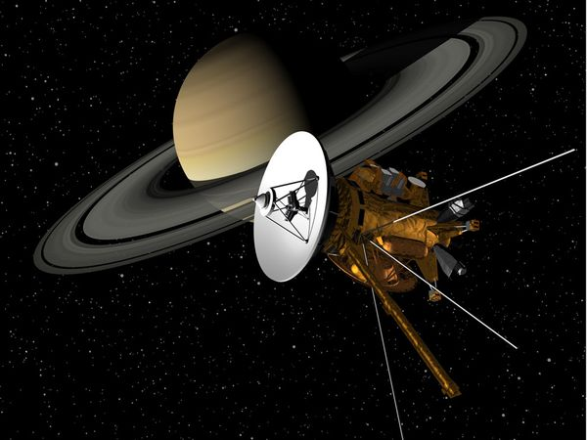
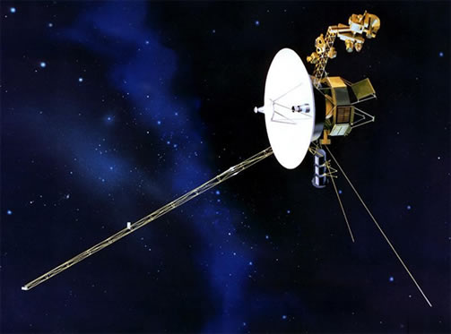
Introdução
“Uma sonda espacial é uma nave sem tripulação utilizada para explorar e monitorar objetos no espaço”
Notes:
Fontes:http://www.thatsfamous.com/6698-nasa-to-have-news-conference-on-extraterrestrial-life-discovery/
http://www.not1.xpg.com.br/sonda-espacial-o-que-e-como-funciona-estudos-e-funcoes-historia/

Slide 3
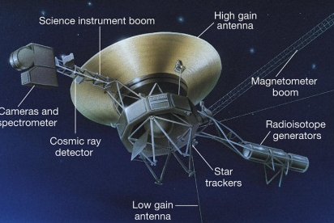
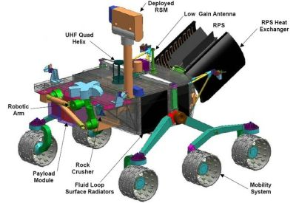
Introdução
Possuem em geral vários equipamentos que dependem de seu tipo de missão.
Notes:
Fontes: http://ydecazio.blogspot.com.br/2010/05/extraterrestres-sequestraram-voyager-2.html
http://2.bp.blogspot.com/-k5ss7esT9SY/TtHu9WAv6qI/AAAAAAAAAVc/g9T6PsoTZhY/s1600/Mars+Science+Laboratory+drawing.jpg

Slide 4
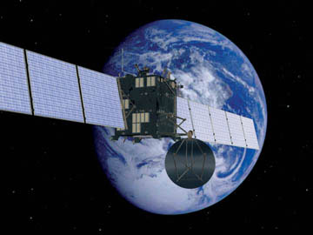
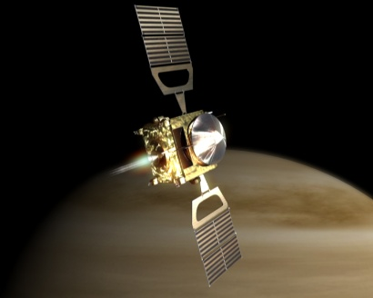
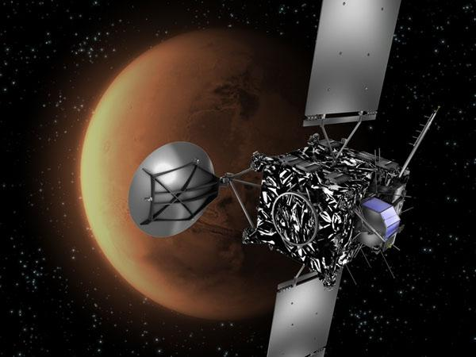
Tipos de Sondas
Sobrevoo (Flyby)
Rosetta
Vênus Express
Comet
Notes:
Fontes:http://www.nauticapress.com/noticias/Roseta_large.jpg
http://teacherdeniseselmo.wordpress.com/2010/02/19/a-sonda-mars-express-e-os-misterios-de-fobos/
http://www.newscientist.com/article/dn11240-comet-probe-prepares-for-mars-flyby.html

Slide 5
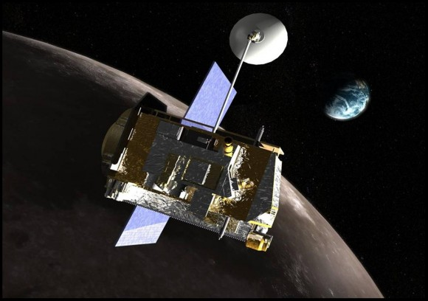
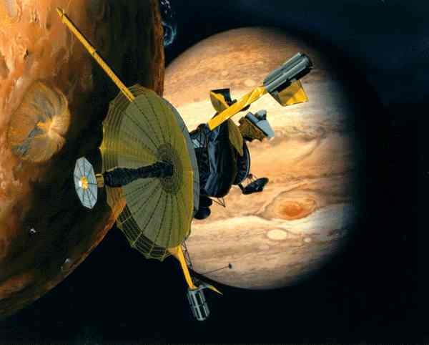
Tipos de Sondas
Orbitador
Lunar Reconaissance Orbiter
Galileu
Notes:
Fontes: http://www.dipity.com/140127/1995-in-Review/
http://www.universetoday.com/81007/orbiter/

Slide 6
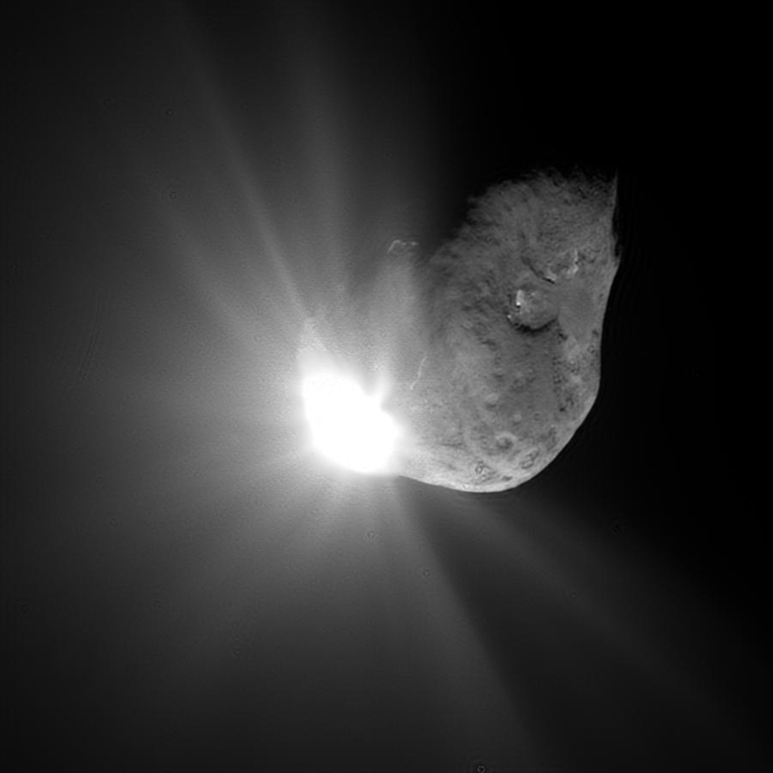
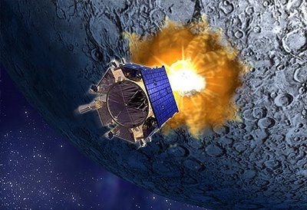
Tipos de Sondas
Impacto
Deep Impact
Lcross
Notes:
Fontes: http://news.discovery.com/space/best-space-probe-photographers-decade.html
http://gaea-rubens.blogspot.com.br/2009/05/sonda-americana-pronta-para-se-chocar.html

Slide 7
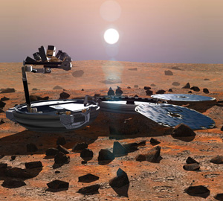
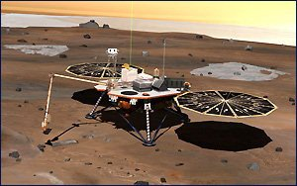
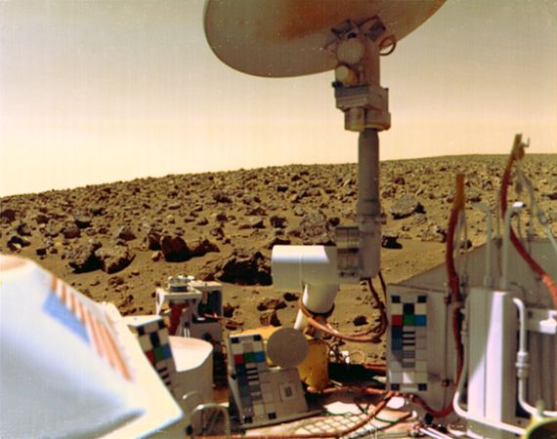
Tipos de Sondas
Aterrisadora
Phoenix
Phoenix
Beagle 2
Notes:
Fontes:http://meteorito-meteorite.blogspot.com.br/2012/04/life-on-mars-found-by-nasas-viking.html
http://www.cosmosmagazine.com/features/online/2014/mars-exploration-a-timeline

Slide 8
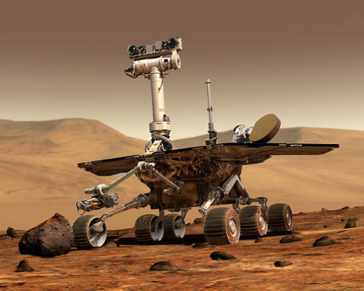
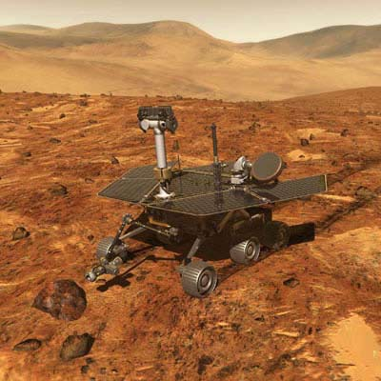
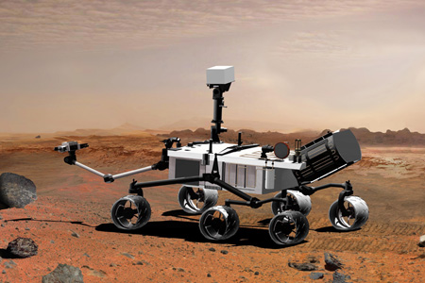
Tipos de Sondas
Veicular
Spirit
Opportunity
Curiosity
Notes:
Fontes:http://www.geek.com/articles/geek-cetera/future-mars-rover-to-get-largest-heat-shield-ever-20090624/
http://www.popsci.com/technology/article/2010-04/congratulations-spirit-if-youre-out-there
http://tomsastroblog.com/archives/2777

Slide 9
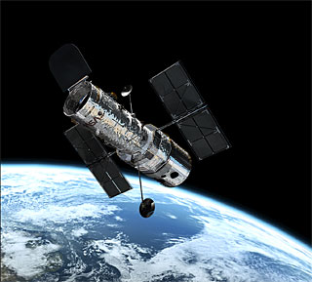
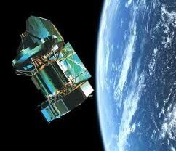
Tipos de Sondas
Observatório
Hubble
Herschel
Notes:
Fontes: http://www.spacetelescope.org/about/
http://www.aerospaceguide.net/telescope/herschel.html

Slide 10
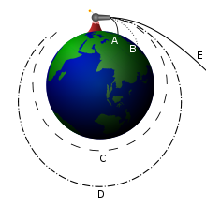
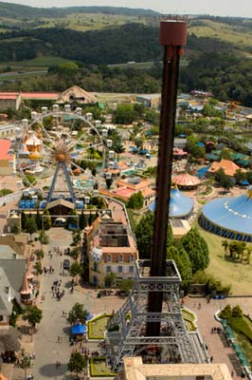
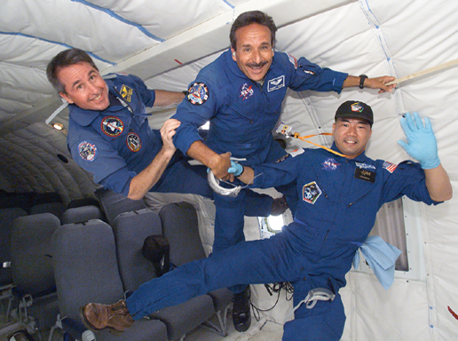
Órbitas e Trajetórias
Velocidade de Órbita e de Escape
Vencer a atração gravitacional
Vórbita ~ 28.800 km/h
Vescape ~ 40.000 km/h
Imponderabilidade
Notes:
Fontes: http://www.hopihari.com.br/kamindamundi/conheca_kamindamundi_latoureiffel.aspx
http://en.wikipedia.org/wiki/Low_Earth_orbit
http://activities.macmillanmh.com/science/ca/grade1/nasa/29.html

Slide 11
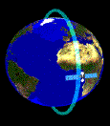
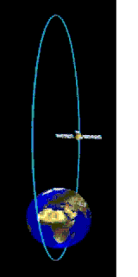
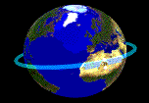
Órbitas e Trajetórias
Tipos de satélites
Geoestacionária ou Geossíncrona – O satélite fica posicionado sobre um ponto fixo da Terra.
Heliossíncrona ou Polar – O satélite passa pelo mesmo ponto sempre no mesmo horário.
LEO – Low Earth Orbit – O satélite faz uma órbita com períodos de até 90 minutos.
Elíptica – A trajetória é uma elipse.
Notes:
Fonte: http://geocities.ws/redescefetpi/feitos/satelites/orbita.html

Slide 12
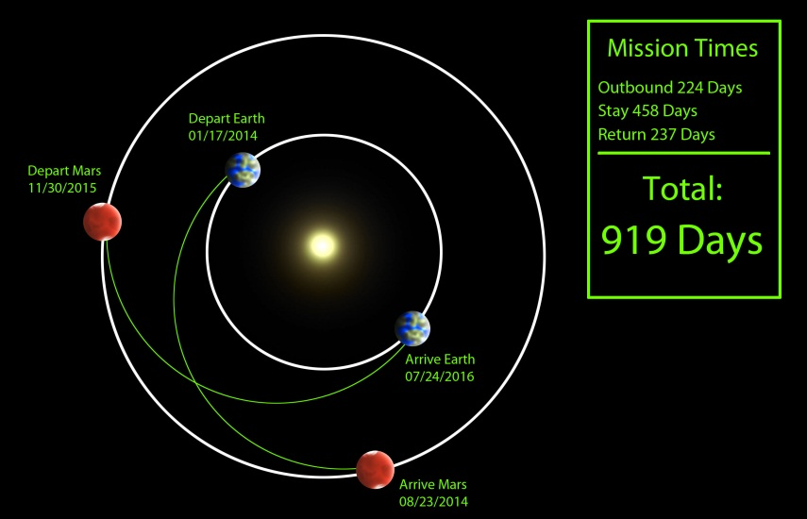
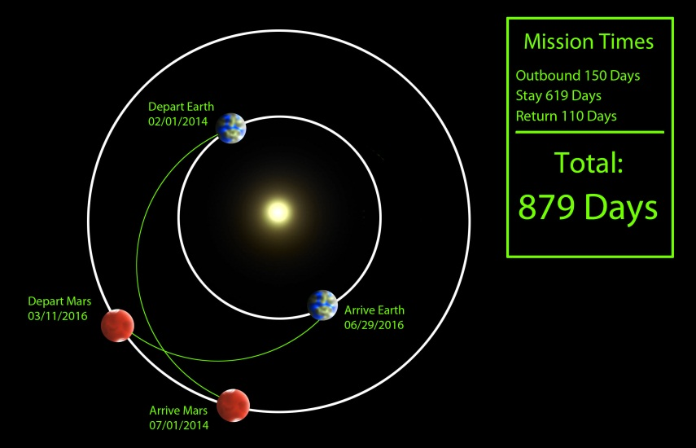
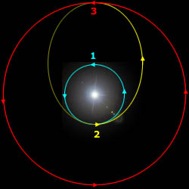
Órbitas e Trajetórias
Transferência de Hohmann
Walter Hohmann (1880-1945)
Órbita de Transferência
Tangência
18 meses Terra-Marte
Notes:
Fontes:http://en.wikipedia.org/wiki/Interplanetary_spaceflight
http://www.alicesastroinfo.com/2010/02/which-way-to-mars/

Slide 13
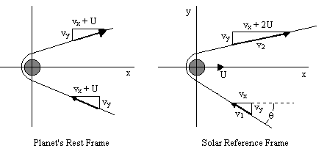
Órbitas e Trajetórias
Estilingue Gravitacional
Referencial
Energia Cinética
Aumento de velocidade
Economia de Combustível
Notes:
Fonte:http://www.mathpages.com/home/kmath114/kmath114.htm

Slide 14
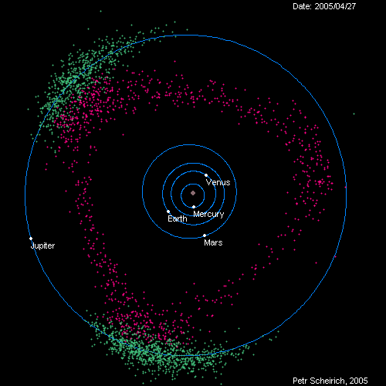
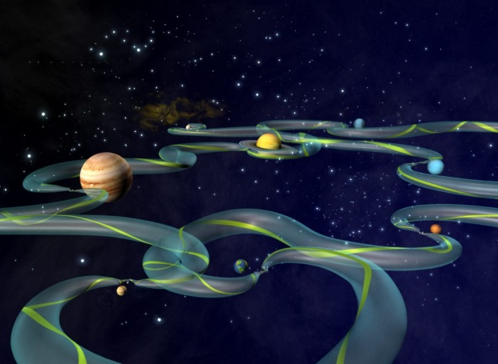
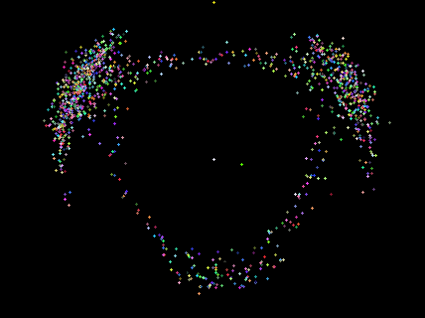
Órbitas e Trajetórias
Rede Interplanetária de Transporte
Pontos de Lagrange
Menor Energia
Caminho interplanetário
Notes:
Fontes:http://www2.esm.vt.edu/~sdross/superhighway/
http://www.theregister.co.uk/2009/04/14/nasa_stereo_theia_lagrange_scan/
http://asteroblog.blogspot.com.br/2007/09/discovery-of-jupiter-trojan-asteroid.html

Slide 15
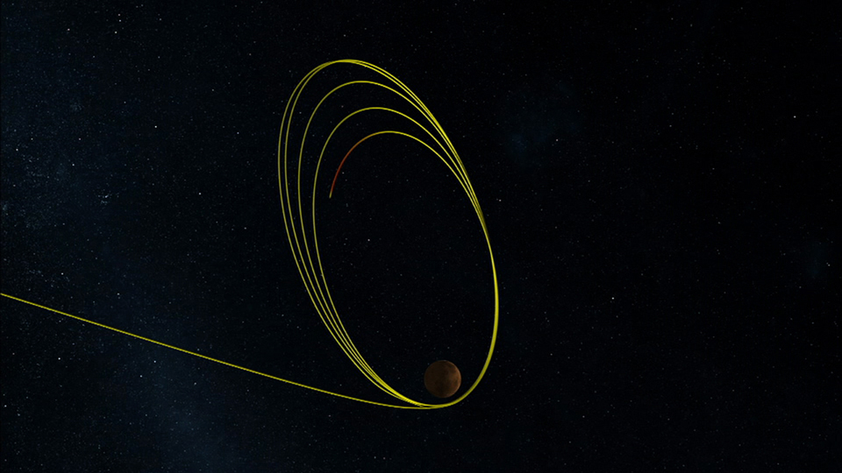
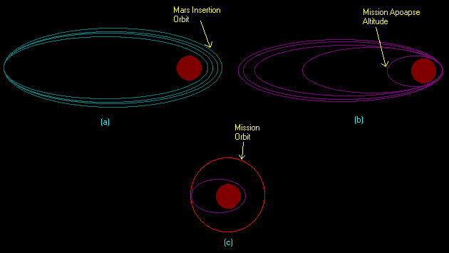
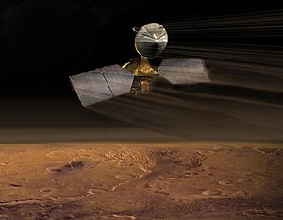
Órbitas e Trajetórias
Frenagem
Perda de Velocidade
Perda de Altitude
Órbita menor
Notes:
Fontes:http://mars.jpl.nasa.gov/gallery/artwork/
http://en.wikipedia.org/wiki/Aerobraking
http://ccar.colorado.edu/asen5050/projects/projects_2002/kanter/introduction.html

Slide 16
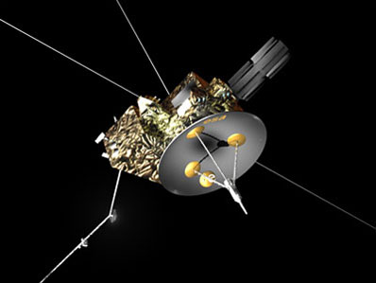
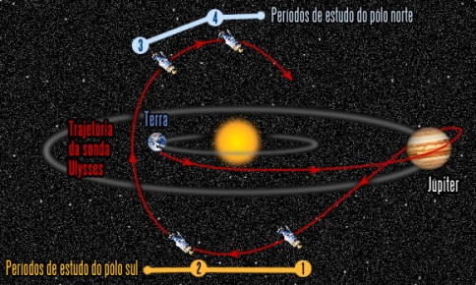
Sol
Ulysses
Trajetória impulsionada por Júpiter
Órbita polar
Estudo de ventos solares
Desativada em 2009
Notes:
Fontes: http://pt.wikipedia.org/wiki/Ficheiro:Sonda_Ulysses_Trajetoria.jpg
http://spaceflightnow.com/news/n0906/29ulysses/

Slide 17
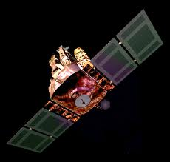
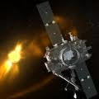
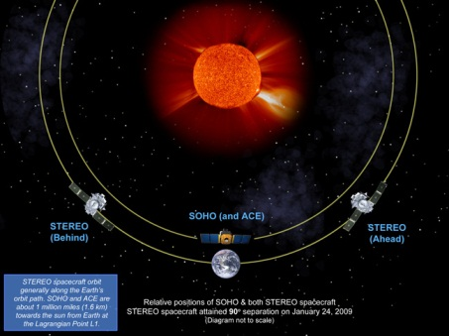
Sol
SOHO e STEREO
Estudo da superfície solar
Estudo de ventos solares, superfície e campo magnético
Órbitas circulares
Notes:
Fontes: http://poleshift.ning.com/profiles/blogs/nibiru-on-his-way-update?id=3863141%3ABlogPost%3A223742&page=4
http://www.stfc.ac.uk/RALSpace/Areas%20of%20expertise/The%20Sun/Solar%20and%20Heliospheric%20Observatory%20(SOHO)/11074.aspx
http://spaceobs.org/en/tag/c2010-x1-elenin/page/9/

Slide 18
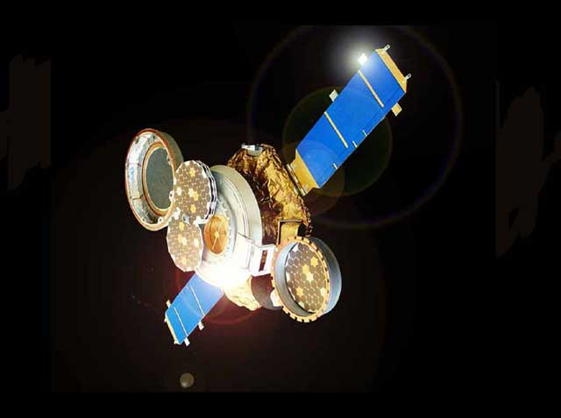
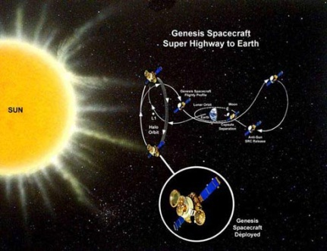
Sol
Genesis
Estudo de auroras
Interferênicia eletromagnética
Trajetória complexa
Notes:
Fontes: http://www.centauri-dreams.org/?p=74
http://www.spacetoday.org/SolSys/Sun/Genesis.html

Slide 19
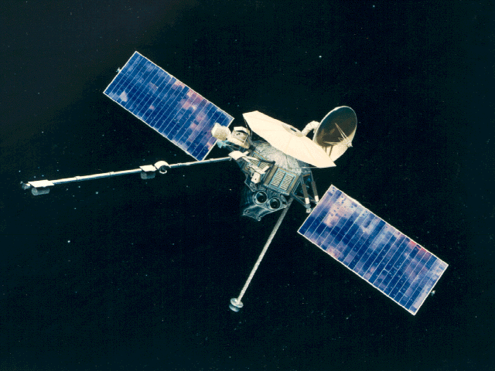
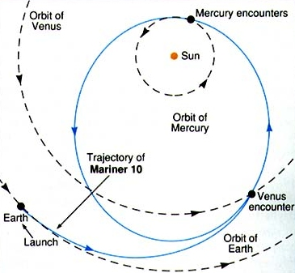
Mercúrio
Mariner 10
Mariner destinadas a Vênus e Marte
Lançamento em 11/1973
Fotografias da superfície
Controles perdidos
Notes:
Fontes:http://coolcosmos.ipac.caltech.edu/cosmic_kids/AskKids/mercury_travel.shtml
http://nssdc.gsfc.nasa.gov/nmc/spacecraftDisplay.do?id=1973-085A

Slide 20
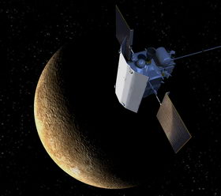
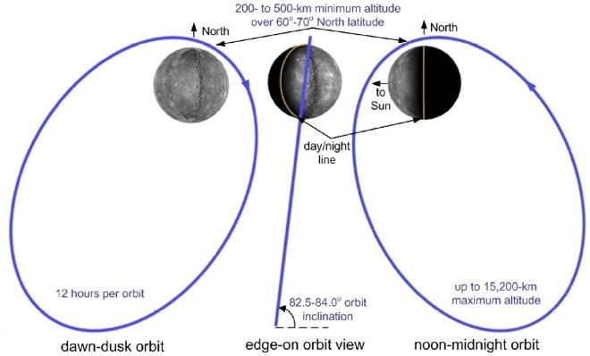
Mercúrio
Messenger
Lançamento em 2004 e chegada em 2008
Detectou vulcanismo e presença de água na “exosfera”
Período de 12 horas
Órbita elíptica
Notes:
Fontes: http://www.wired.com/wiredscience/2011/03/messenger-orbit-preview/messenger-orbit-diagram/
http://phys.org/news70269621.html

Slide 21
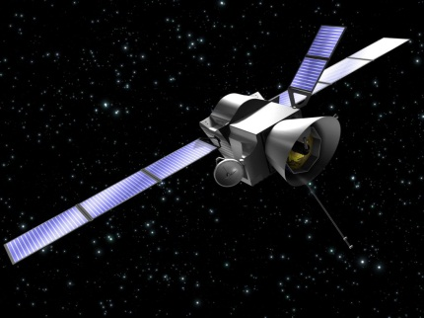
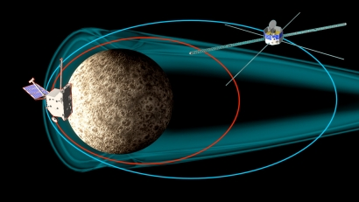
Mercúrio
BepiColombo
Parceria entre JAXA e EASA
Mercury Planet Orbiter
Mercury Magnetosphere Orbiter
Notes:
Fontes: http://sci.esa.int/science-e/www/object/index.cfm?fobjectid=48744
http://www.mps.mpg.de/en/projekte/bepicolombo/

Slide 22
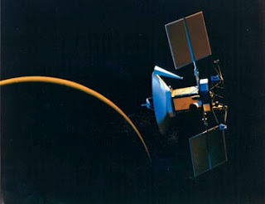
Vênus
Magellan
Levantamento cartográfico
Estudo de vulcanismo e campo gravitacional
Troca de etrajetória
Período final de 3h15min
Notes:
Fontes:http://herdeirodeaecio.blogspot.com.br/2007/04/magalhes-e-queirs-dois-descobridores.html
http://spacecraftkits.com/MFacts.html
http://www.ps2003.org/eng/m.php

Slide 23
Vênus
Vênus Express
Mesmas funções da Magellan
Órbita elíptica
Período reduzido de 9 dias para 24 horas
Notes:
Fontes: http://space.skyrocket.de/doc_sdat/venus-express.htm

Slide 24
Terra
Sputnik I
Enviada pela URSS
Teste de comunicação
Órbita polar
Seis meses operante
Notes:
Fontes: http://www2.needham.k12.ma.us/nhs/cur/Baker_00/03-04/Baker-LM-MB-3-04/the_launch_of_sputnik.htm
http://ccienciasepac.blogspot.com.br/2012/03/sputnik-i.html

Slide 25
Terra
Cluster
Estudar a magnetosfera, ventos solares e auroras
Lançamentos em 1996 e 2000
Órbitas polares
Notes:
Fontes: http://news.nationalgeographic.com/news/2012/01/120126-solar-storm-cold-plasma-earth-space-science/
http://orbiterchspacenews.blogspot.com.br/2011_01_30_archive.html

Slide 26
Terra
CHAMP
Estudar a magnetosfera, campo gravitacional e atmosfera
Lançamentos em 2000, retorno em 2010
Órbita polar
Notes:
Fontes: http://www.annualreviews.org/doi/abs/10.1146/annurev-earth-042711-105540?journalCode=earth
http://www.dlr.de/rb/en/desktopdefault.aspx/tabid-2814/4262_read-6313/

Slide 27
Terra
GRACE
Estudar o campo gravitacional
Lançada em março de 2002
Altitude entre 300 e 500 km
16 voltas por dia
Descoberta de cratera com 480 km de diâmetro e 250 milhões de anos
Notes:
Fontes: http://www.csr.utexas.edu/grace/ground/
http://pt.wikipedia.org/wiki/GRACE

Slide 28
Terra
Aqua
Estudar o ciclo da água
700 km de altitude
Órbita polar
Sensoriamento remoto
Notes:
Fontes: http://earthobservatory.nasa.gov/Features/OrbitsManeuver/
http://www.nasa.gov/vision/earth/everydaylife/jamestown-water-fs.html

Slide 29
Lua
Luna
Estudar o campo gravitacional, temperatura, radiação e composição
Coleta de material
Lançamento em 1959
Perda de contato
Notes:
Fontes: http://www.svengrahn.pp.se/histind/E3/E123Miss.htm
http://www.mentallandscape.com/V_OKB1.htm

Slide 30
Lua
Selene
Segundo orbitador japonês
Estudo das origens, evolução geológica, superfície e campo gravitacional
Lançamento em 2007
Detalhes do lado oculto da Lua e crateras
Notes:
Fontes: http://www.jaxa.jp/countdown/f13/overview_kaguya_e.html
http://www.aero-news.net/index.cfm?do=main.textpost&id=0e6a2037-8b75-4ea2-bb73-ca399bedbbd6

Slide 31
Marte
Mars Global Surveyor
Lançamento em 1996
Estudo da superfície e cartografia
Inúmeras fotografias
Período menor que 2h
Altitude entre 310 e 430 km
Notes:
Fontes: http://news.bbc.co.uk/2/hi/uk_news/4792634.stm
http://www.nasa.gov/mission_pages/mgs/index.html

Slide 32
Marte
Mars Reconnaissance Orbiter
Lançamento em 2005
Verificar presença de água
Órbita elíptica
Período de 35,5h
Maior distância: 44500 km
Menor distância: 426 km
Notes:
Fontes:http://pt.wikipedia.org/wiki/Mars_Reconnaissance_Orbiter
http://www.iki.rssi.ru/hend/e_page3.htm

Slide 33
Marte
2001 Mars Odyssey
Lançamento em 2001, chegada em 2002
Análise de presença de água
Período menor que 2h
Média de 400 km de altitude
Notes:
Fontes:http://wn.com/Mars_Express_Images
http://en.wikipedia.org/wiki/2001_Mars_Odyssey

Slide 34
Marte
Mars Express
Maior proximidade dos últimos 60.000 anos
Mesmos objetivos das outras sondas
Órbita elíptica
Distância maior: 10107 km
Distância menor: 298 km
Aterrisador Beagle 2
Notes:
Fontes: http://www.askamathematician.com/2010/05/q-how-does-a-gravitational-sling-shot-actually-speed-things-up/
http://www.spacetoday.org/SolSys/Mars/MarsExploration/MarsExpressBeagle.html

Slide 35
Júpiter
Galileu
Lançamento em 1989
Estudo das características de Júpiter
Descoberta de Dactyl e Ida
Impacto contra o planeta
Notes:
Fontes: http://www.zarm.uni-bremen.de/space-science/fundamental-physics/projects/pioneer.html
http://www.britannica.com/EBchecked/media/59922/The-Galileo-spacecraft-and-its-Inertial-Upper-Stage-booster-leaving

Slide 36
Júpiter
Pioneer 10 e 11
Pioneer 10 lançada em 1972 e Pioneer 11 em 1973
Estudo de Júpiter, suas luas e o cinturão principal de asteróides
Sobrevoo e impacto
Notes:
Fontes: http://www.jb.man.ac.uk/history/tracking/part1.html
http://space.skyrocket.de/doc_sdat/pioneer-1011.htm

Slide 37
Júpiter
Voyager
Voyager 2 lançada em agosto e 1 em setembro de 1977.
Voyager 1 não encontrou Urano nem Netuno
Limites do Sistema Solar
Notes:
Fontes: http://coolcosmos.ipac.caltech.edu/cosmic_kids/AskKids/uranus_travel.shtml
http://pt.wikipedia.org/wiki/Programa_Voyager

Slide 38
Saturno
Cassini Huygens
Fotografia de um eclipse solar
Lançada em 1997, chegou em 2004
Estudo das luas, geologia e campo magnético
Passou por Vênus
Lagos líquidos de metano
Teste da Relatividade
Notes:
Fontes: http://pt.wikipedia.org/wiki/Cassini-Huygens
http://pt.wikipedia.org/wiki/Sonda_Cassini-Huygens

Slide 39
Urano
Voyager 2
Descoberta de uma atmosfera calma
Giro a quase 90 graus
Anéis
Lua Miranda
Notes:
Fontes: http://www.thespacereview.com/article/1766/1
http://www.seasky.org/solar-system/uranus-miranda.html

Slide 40
Netuno
Voyager 2
Descoberta de luas
Furacão Olho do Gato
Sprites
Notes:
Fontes: http://www.shatters.net/celestia/gallery.html
http://it.wikipedia.org/wiki/File:Lightning_sprites.jpg

Slide 41
Perguntas . . .?

